Slide 1

NNN
CHỦ ĐỀ :
NGÔI TRƯỜNG THÂN YÊU
BÀI 1: QUANG CẢNH TRƯỜNG EM

Slide 2


KHỞI ĐỘNG

Slide 3
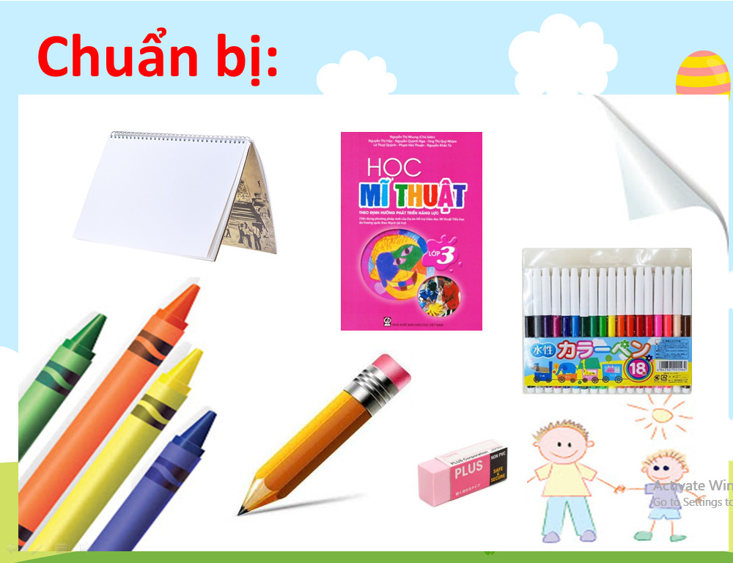
ĐỒ DÙNG

Slide 4
YÊU CẦU CẦN ĐẠT
- Trình bày được cách kết hợp màu sắc với cảnh vật thể hiện không gian, sự vui tươi, nhộn nhịp trong tranh.
- Vẽ được bức tranh thể hiện một góc cảnh ở trường với các hoạt động của HS.
- Chỉ ra được nét, hình, màu thể hiện không khí vui tươi trong bài vẽ.
- Chia sẻ được giá trị và ý nghĩa của quang cảnh trường học xanh tươi, sạch đẹp và những cảm xúc của HS với bạn bè, thầy cô, trường lớp.

Slide 5

HOẠT ĐỘNG 1 : KHÁM PHÁ
HS nhớ lại kiến thức bài cũ quang cảnh trường em.
+ Các ảnh có trong SGK?
+ Quang cảnh ở đâu?
+ Cảnh vật xung quanh?
+Các bạn tham gia hoạt động ?
1 vài HS trưng bày sản phẩm, so sánh với tác phẩm
hoàn thành xem cần bổ sung thêm gì cho bức tranh
thêm đẹp.

Slide 6
HOẠT ĐỘNG 2
KIẾN TẠO KIẾN THỨC KỸ NĂNG
HS nhắc lại các bước vẽ tranh quang cảnh
một góc của trường học.
- Các bước vẽ tranh :
+Vẽ quang cảnh?
+ Vẽ thêm hoạt động
+Vẽ màu
+ Thêm chi tiết hoàn thiện

Slide 7
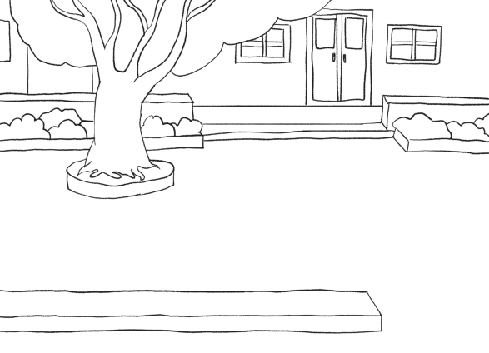
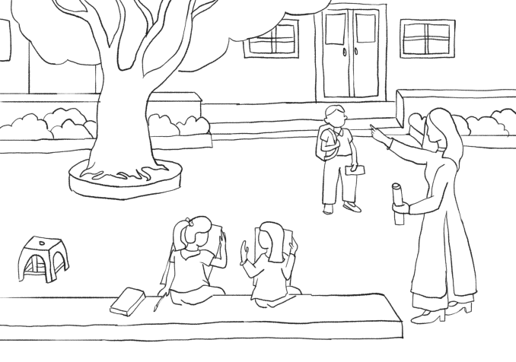
Vẽ phác một góc khung cảnh trường học
Vẽ thêm hoạt động của học sinh trong khung cảnh

Slide 8
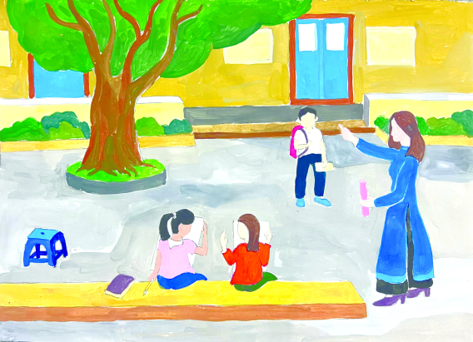
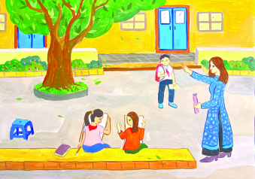
Vẽ màu với hòa sắc tươi sáng cho bức tranh
Vẽ thêm chi tiết
hoàn thiện tranh

Slide 9
HOẠT ĐỘNG 3
LUYỆN TẬP – SÁNG TẠO
Hoàn thiện bức tranh đang vẽ ở tiết 1: Vẽ tranh về quang cảnh một góc của trường em.

Slide 10
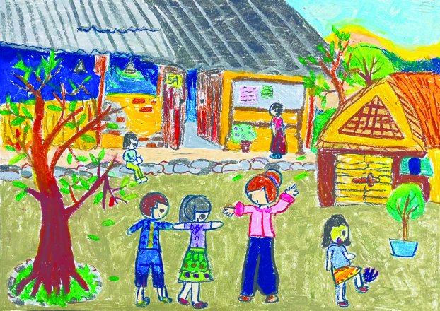
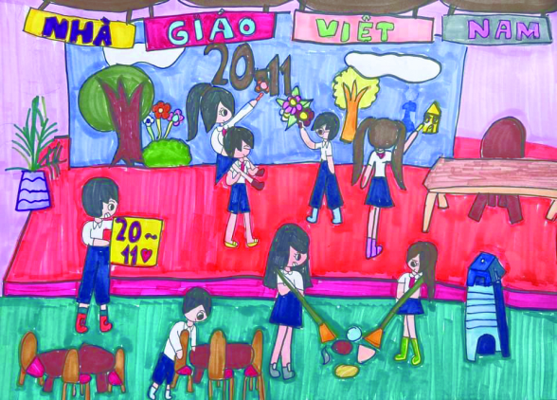
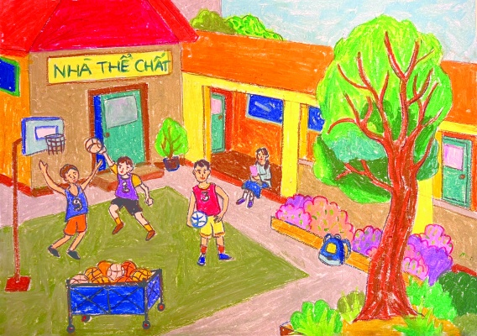
T TRANH THAM KHẢO

Slide 11
HOẠT ĐỘNG 4
PHÂN TÍCH – ĐÁNH GIÁ
Trưng bày sản phẩm và chia sẻ
+ Bài vẽ em yêu thích
+ Hoạt động trong tranh
+ Cách tạo không gian, nhịp điệu ..
+ Cách vẽ màu
+ Ý tưởng điều chỉnh

Slide 12
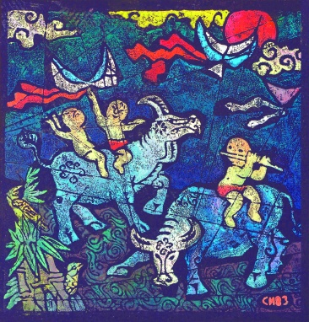
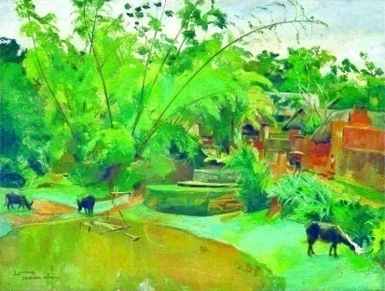
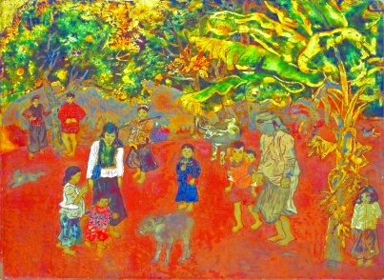
HOẠT ĐỘNG 5
VẬN DỤNG – PHÁT TRIỂN
Tìm hiểu các thể loại tranh
Ghi nhớ: Tranh là hình thức mĩ thuật được thể hiện trên mặt phẳng hai chiều với các chất liệu khác nhau như: sơn dầu, sơn mài, lụa, khắc gỗ, xé giấy, ghép vải,…

Slide 13
CỦNG CỐ, DẶN DÒ
Nhắc HS nội dung hoạt động
và chuẩn bị vật liệu cho bài học sau.

